Slide 1
КАТАЛОГ ПРОДУКТОВ И РЕШЕНИЙ

Slide 2
О НАС
МЫ
Ведущий поставщик услуг системной интеграции на транспорте с 2012 года
Обладаем передовыми компетенциями в сфере навигации и телематики на основе технологий GPS/ГЛОНАСС
НАША ЦЕЛЬ
Стать лидером российского рынка М2М/IoT решений, предоставляя нашим заказчикам и партнерам полный спектр цифровых продуктов и решений в различных отраслях экономики.
НАШИ РЕСУРСЫ
Парк собственных сервисных автомобилей
Команда высококвалифицированных экспертов по разработке, созданию, внедрению и обслуживанию информационных систем
Штат опытных инженеров-установщиков до 100 чел.

Slide 3
РЕШЕНИЯ ДЛЯ ТРАНСПОРТА
МОНИТОРИНГ И УПРАВЛЕНИЕ ТРАНСПОРТОМ
Цели
Повышение эффективности использования автопарка и сокращение затрат на обслуживание
Снижение административно-управленческих расходов
Предотвращение воровства топлива и нецелевого использования транспорта
Повышение безопасности перевозок
Возможности
Оперативный мониторинг и управление транспортом
Контроль ГСМ на транспорте
Построение и контроль за соблюдением маршрутов и графиков движения транспортных средств
Долгосрочное планирование перевозок
Планирование ремонтных работ и технического обслуживания
Формирование отчетных документов

Slide 4
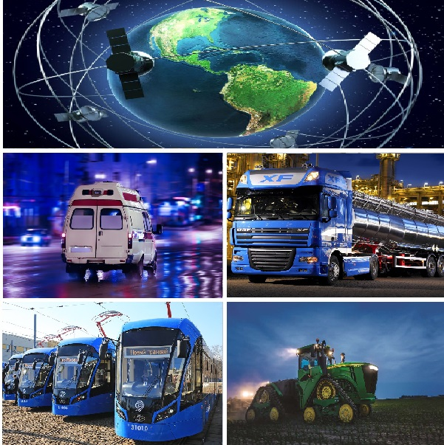
Региональная навигационная информационная система (РНИЦ)
ЦЕЛИ
Увеличение эффективности работы транспортного комплекса и сокращение эксплуатационных затрат на его обслуживание
Повышение безопасности дорожного движения
Улучшение качества жизни населения
ВОЗМОЖНОСТИ
Геоинформационная система
Мониторинг и диспетчеризация пассажирского транспорта
Мониторинг перевозки школьников
Мониторинг перевозки опасных грузов
Мониторинг транспортных средств жилищно-коммунального хозяйства
Мониторинга транспортных средств скорой медицинской помощи

Slide 5
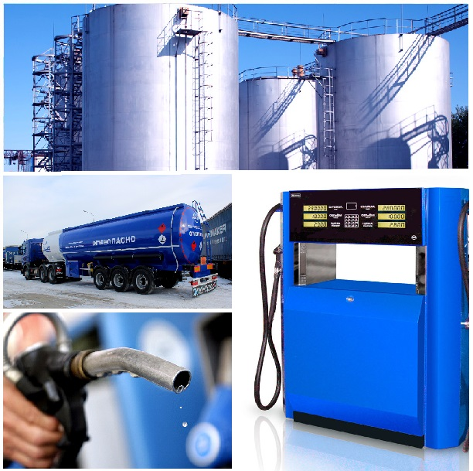
Контроль и управление запасами топлива в хранилищах
ЦЕЛИ
Предупреждение недоливов и хищений
Обеспечение безопасности транспортировки топлива
Снижение затрат на сбор данных и подготовку контрольной и аналитической отчетности
ВОЗМОЖНОСТИ
Автоматический контроль уровень топлива на складах ГСМ
Автоматический контроль уровня топлива в бензовозах
Учет раздачи и поставки
Измерение температуры и плотности топлива по всей высоте резервуара
Измерение уровня воды в топливных резервуарах

Slide 6
Весогабаритный контроль
ЦЕЛИ
Обеспечение сохранности автомобильных дорог
Увеличение межремонтных сроков службы дорожного покрытия
Обеспечение безопасности движения на дорогах и снижение количества пострадавших в ДТП
Финансирование содержания и строительства автодорог за счет штрафов за нарушение весогабаритных параметров
ВОЗМОЖНОСТИ
Охват 100% транспортного потока
Работа в круглосуточном режиме 24 x 7 x 365
Объективный контроль, исключающий человеческий и коррупционный фактор
Автоматическое формирование карточки нарушения

Slide 7
РЕШЕНИЯ ДЛЯ СЕЛЬСКОГО ХОЗЯЙСТВА
Портфель решений для сельскохозяйственных предприятий
ВОЗМОЖНОСТИ
Мониторинг, контроль и учет работы транспорта и сельскохозяйственной техники
Паспортизация транспорта и прицепного оборудования
Планирование технических осмотров и сервисных работ
Контроль весового оборудования в местах хранения и переработки растениеводческой продукции
Контроль хранения овощной продукции
Контроль микроклимата в теплицах
Сельскохозяйственные справочники
Создание карт полей
Высокоточное земледелие
Спектральный анализ фотоснимков поля
Расчет внесение удобрений и гербицидов

Slide 8
Решения по видеонаблюдению и аналитике
ВЕРТИКАЛИ
Безопасный город
Транспорт
Торговля
РЕШЕНИЯ
Видеонаблюдение на транспорте
Мониторинг ситуации на дорогах
Фиксация нарушений ПДД
Контроль и управление доступом
Детектор очередей
Видеонаблюдение на паркингах
Мониторинг работы коммунальных служб

Slide 9
Решения по мониторингу сотрудников
ЦЕЛИ
Повышение эффективности работы сотрудников
Увеличение количества довольных клиентов
ВОЗМОЖНОСТИ
Определение местоположения сотрудника в любой точке земного шара
Различные варианты оснащения сотрудника: любой мобильный телефон, смартфон, персональный трекер
Информирование с помощью SMS, Email или Push – сообщений о наступлении заданных событий
Хранение информации о местонахождении сотрудников в течение 3-х лет

Slide 10
Решения ЖКХ и энергетики
Умный учет энергоресурсов
ЦЕЛИ
Уменьшение затрат на энергоресурсы до 30%
Снижение затрат на сбор данных с приборов учета
Обеспечение надежности систем ресурсоснабжения и безопасной эксплуатации объектов
ВОЗМОЖНОСТИ
Дистанционный сбор данных с датчиков и приборов учета
Визуализация полученных данных
Информирование об отклонении контролируемых параметров от заданных значений
Формирования отчетных документов
Выбор оптимальной ценовой категории для расчетов за электроэнергии

Slide 11
перейти на сайт

